Slide 1
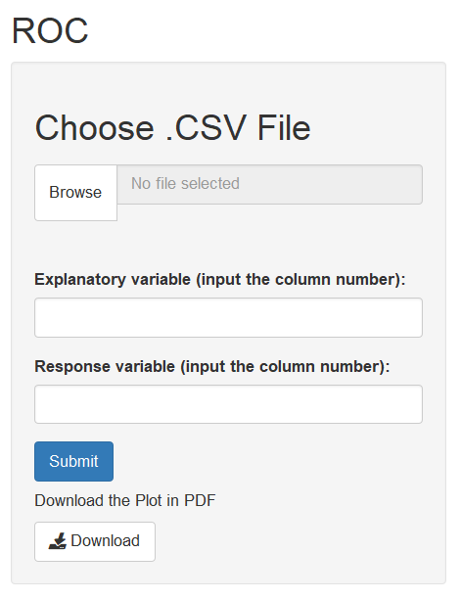
界面介绍
导入数据
输入自变量列数
输入因变量列数
点击查看结果
下载ROC图片

Slide 2
